Slide 1





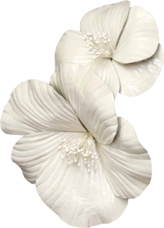
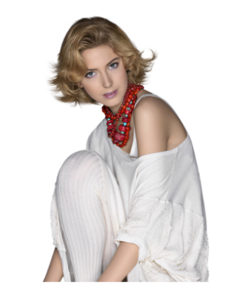

Flor Alba Uribe Marín
Mar
Drew Darcy
Amantes
Difundiendo Poesía
Presentación sin fines de lucro
Grisi
Grisi

Slide 2


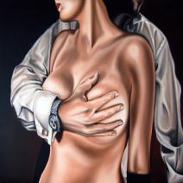


Ascendente marea creciendo en lenta fiebre
los amantes se buscan y enlazan dulcemente,
como árboles que avanzan,
cumpliendo su destino de incendiada epidermis.
De pie son dos espadas que luchan tercamente
por distraer la muerte,
tendidos son dos ríos fluyendo hacia el instante
que anula la sellada consigna del olvido.
Y si el mundo, impaciente,
se sale de sus goznes, estalla o se disuelve,
los amantes lo ignoran, apenas necesitan
el canto de su sangre,
su vida recobrada en húmedas batallas
y las pequeñas muertes en cada despedida.
Drew Darcy
Flor Alba Uribe Marín
Grisi
Grisi

Slide 3
Mar
Mùsica .Cortazar,Legacy
Tube :Grisi
Drew Darcy
stellmar@gmail.com
Grisi

Slide 4







¿Te ha gustado?
Puedes ver más entrando
Aquí
Además puedes recibir powerpoints en tu correo electrónico suscribiéndote aquí:

